Slide 1
Programmierpraktikum 2020
Till Englert, Sevvalli Thavapalan, Fabian Würth, Phillip Baltik
03.08.2020

Slide 2
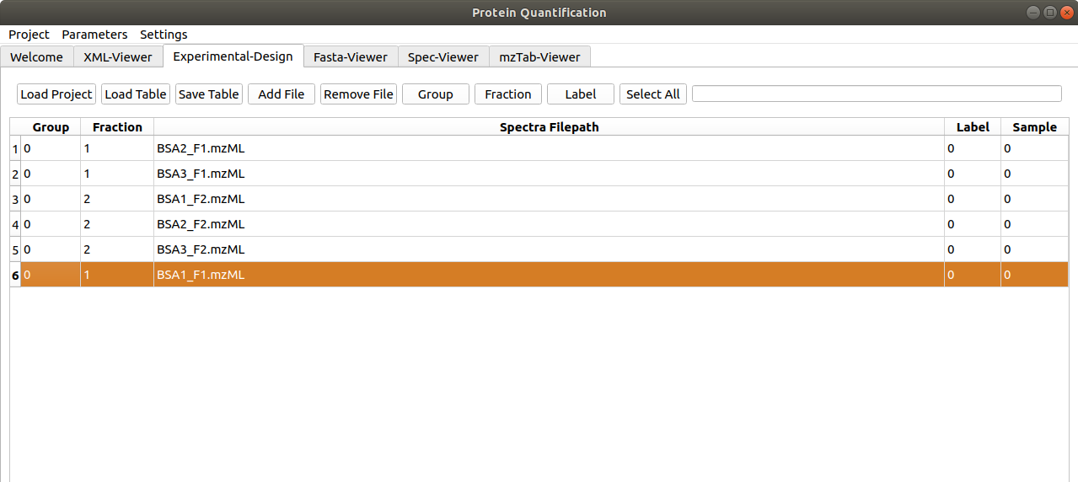
Experimental - Design
Laden von .mzMl oder .tsv oder .csv Dateien
Speichern von bearbeiteten Tabellen als .tsv oder .csv
Einzelne Dateien können eingefügt oder entfernt werden
Proben können je nach Experiment weiter modifiziert werden (Group, Fraction & Label)
Alle Reihen/Spalten können ausgewählt werden. Ausgewählte Zeilen können manuell bearbeitet werden
Suchleiste um nach spezifischen Dateien zu suchen

Slide 3


Experimental - Design
Es werden folgende Dateien benötigt:
Tableeditor.py
mzMLTableView.py

Slide 4
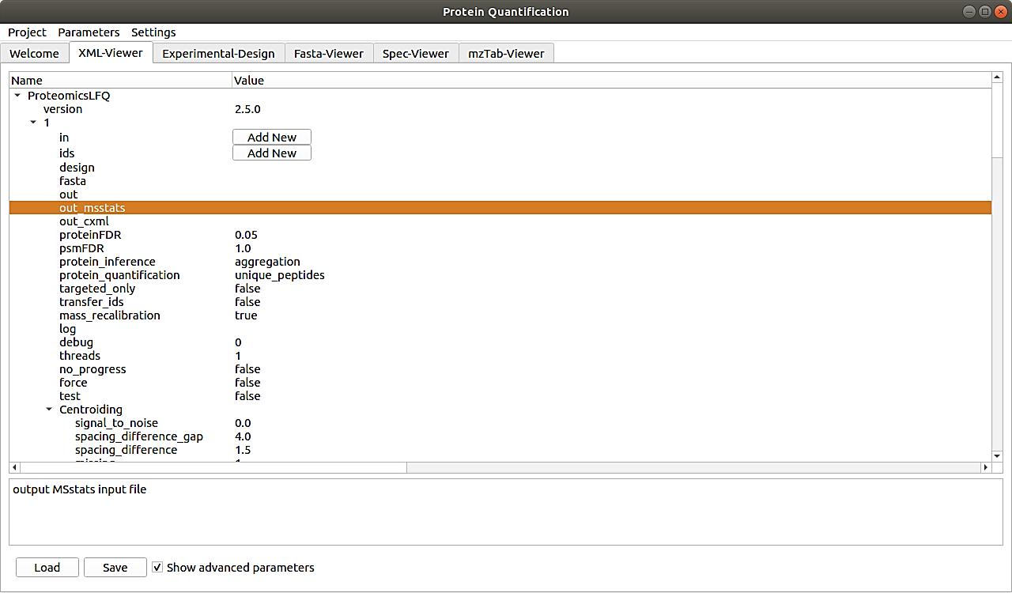
XML – Viewer
Laden von .ini files als Baum-Struktur
Dateien können manuell bearbeitet und anschließend gespeichert werden
Information über entsprechende items
Add new ermöglicht Items zu Listen hinzuzufügen
Advanced Parameters können ein und ausgeblended werden

Slide 5

XML - Viewer
Es werden folgende Dateien benötigt:
XmlViewer.py

Slide 6
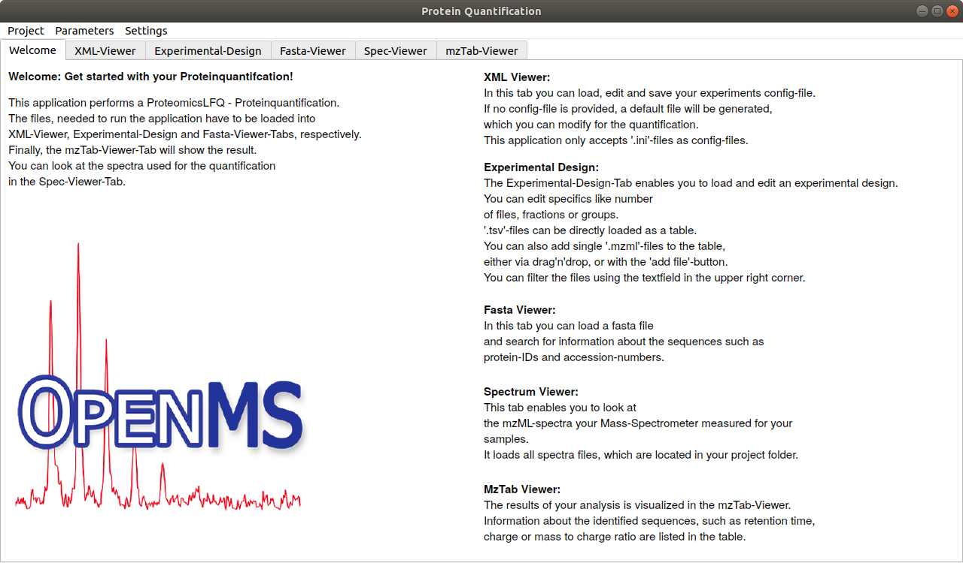
Protein Quantification
Beinhaltet fünf tabs + Welcome tab
Um Analyse durchzuführen wird die Menü-Leiste verwendet:
Project
Parameters
Settings
Projektordner kann direkt per drag and drop geladen werden

Slide 7
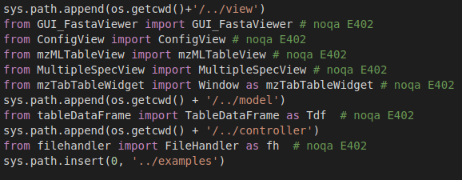
Protein Quantification
Es werden folgende Dateien benötigt:

Slide 8
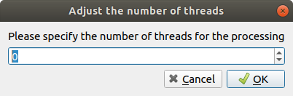
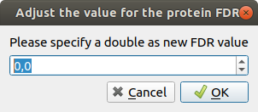
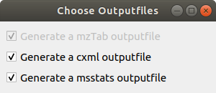
Protein Quantification: Parameters
Adjust Threads: Anzahl der Threads kann verändert werden
Adjust FDR value: False Discovery Rate kann angepasst werden
Choose outputfiles: Gewünschte output Dataien können gewählt werden

Slide 9
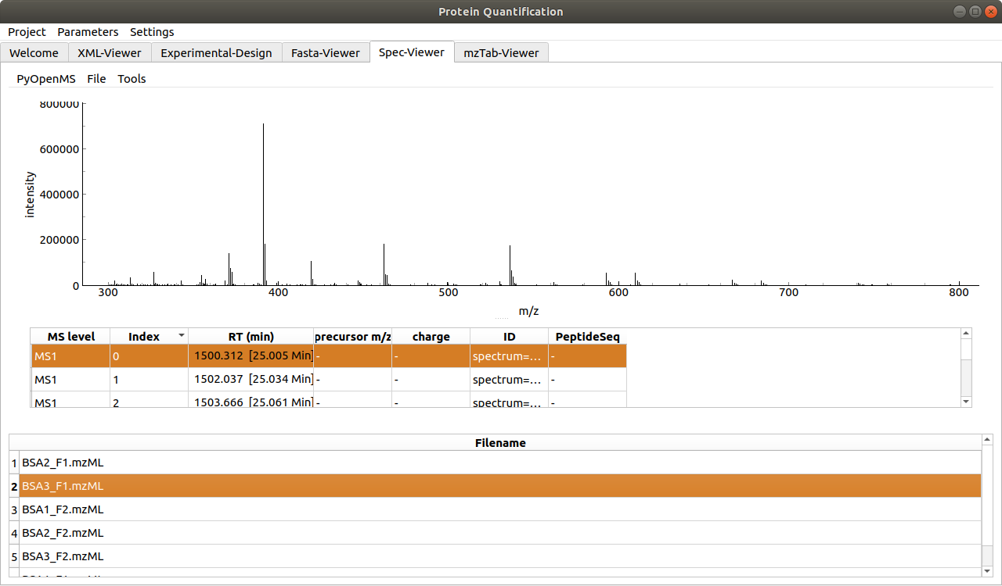
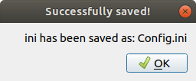
Protein Quantification - Project
Load Project
Lädt alle benötigten Dateien aus einem Ordner
Configuration-ini: Falls keine vorhanden ist wird die default Version erstellt und geladen
Experimental Design: Fertiges Design als .tsv; falls keins vorhanden mzML Dateien
Fasta: .fasta file wird geladen
Spectra: Nimmt mzML files aus dem ausgewählten Ordner
Save Project
Ermöglicht es dem Nutzer vor der Analyse alle Änderungen zu speichern
Gibt dem user aus welche Dateien gespeichert wurden.

Slide 10
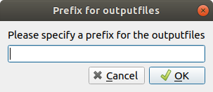
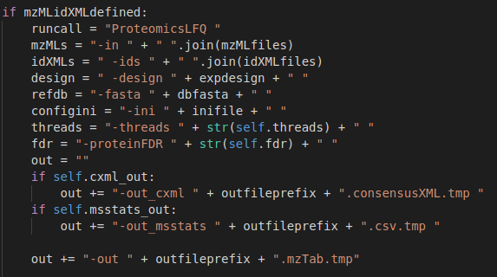
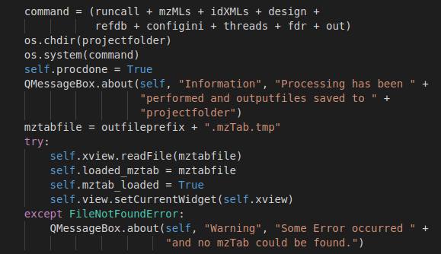
Protein Quantification - Project
Run in terminal:
Speichert alle geladenen Dateien
Führt den Command ProteomicsLFQ aus
Ruft den mzTab-Viewer-Tab auf

Slide 11
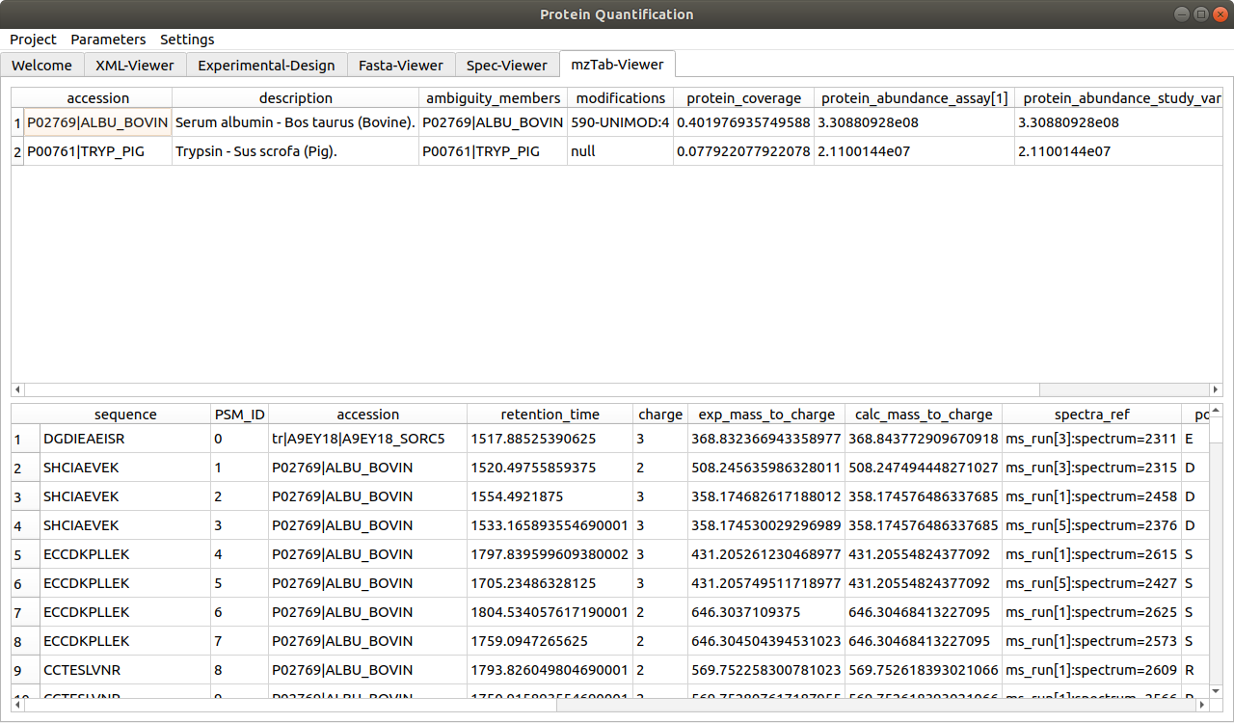
Protein Quantification - Results
Output:
.mzTab
.cxml
.msstats

Slide 12
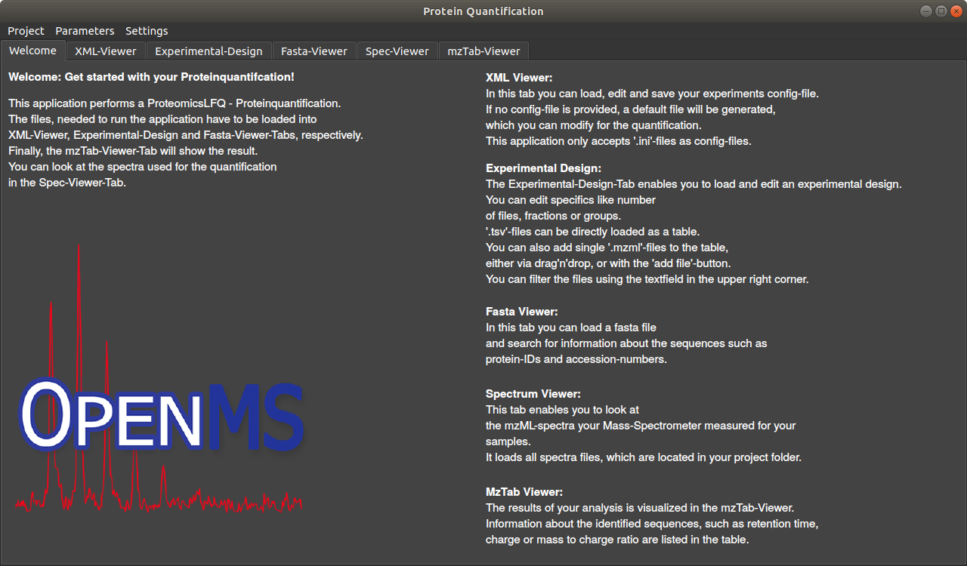
Protein Quantification: Settings
Settings ermöglicht Auswahl zwischen default und dark mode
Default mode
Dark mode

Slide 13
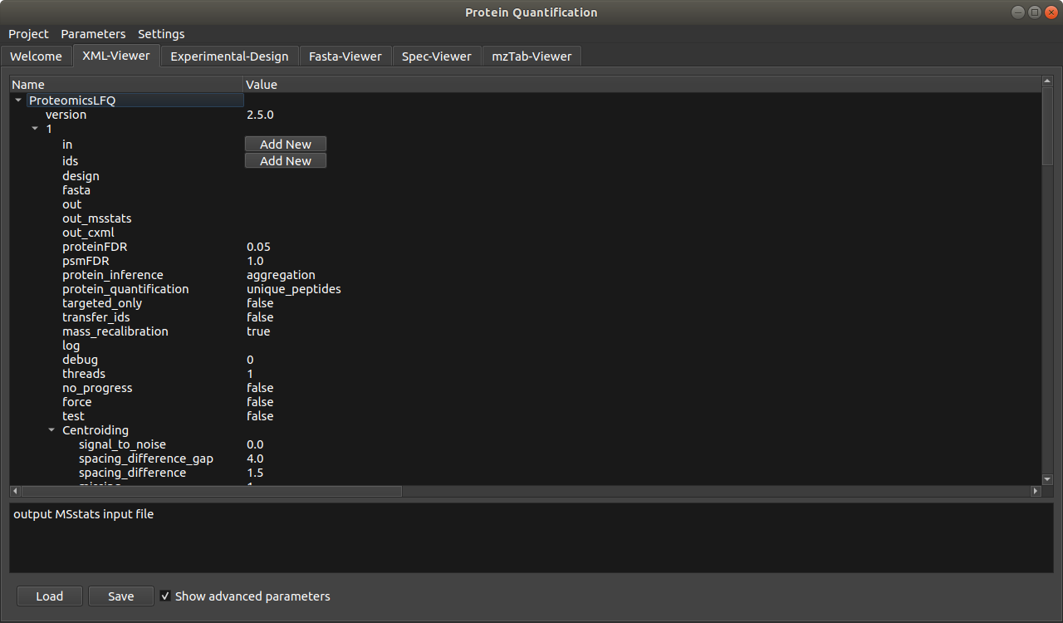
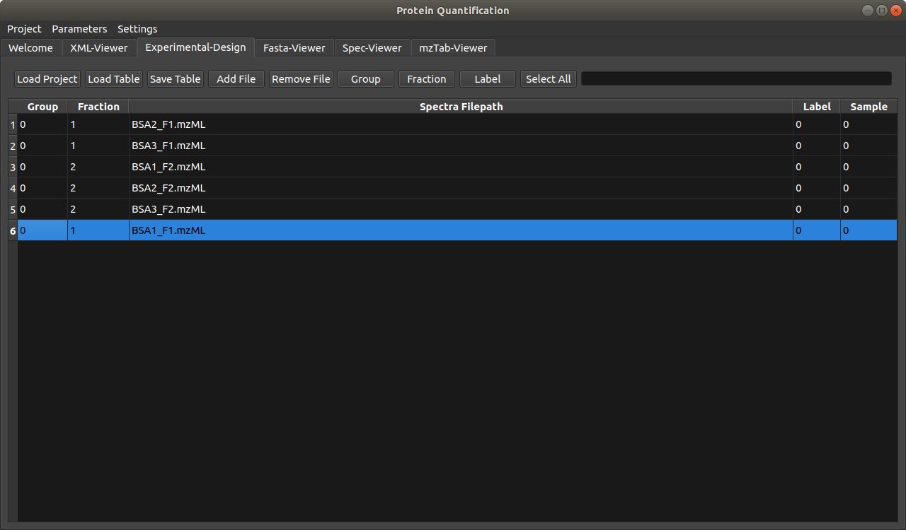
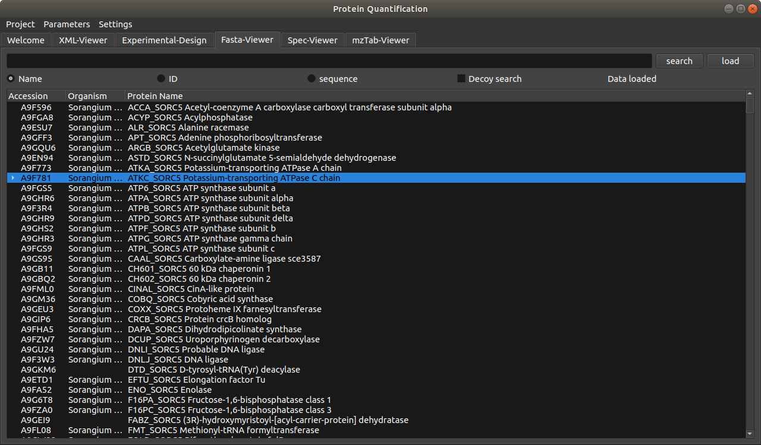
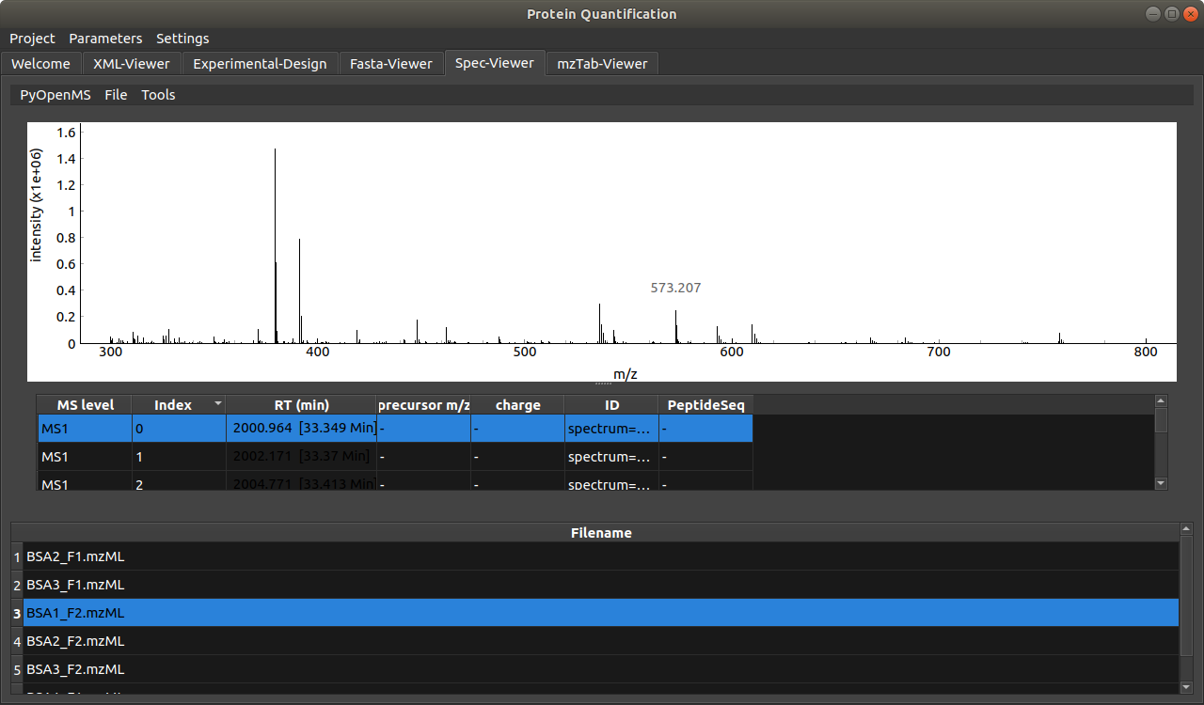
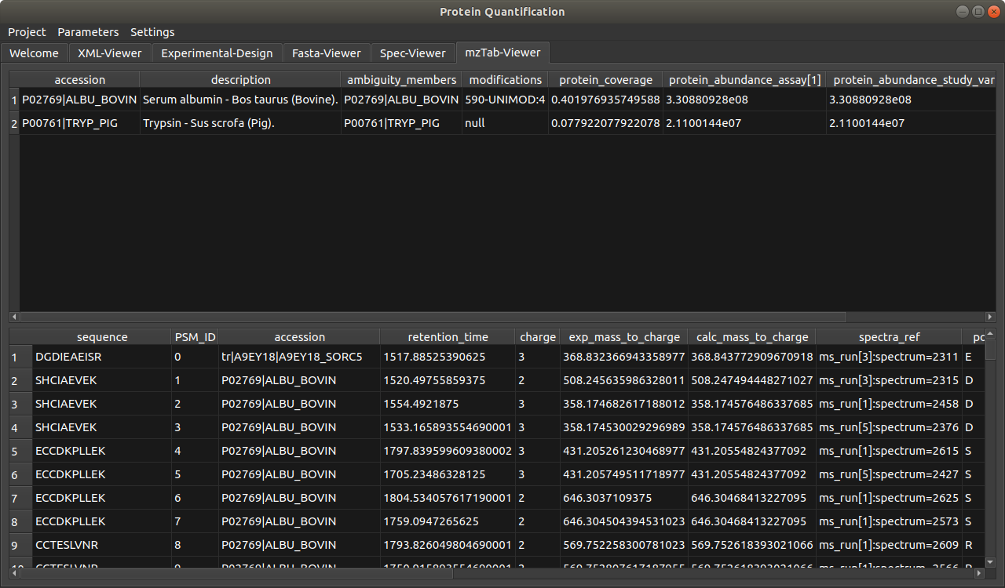
Protein Quantification: Dark Mode

Slide 14
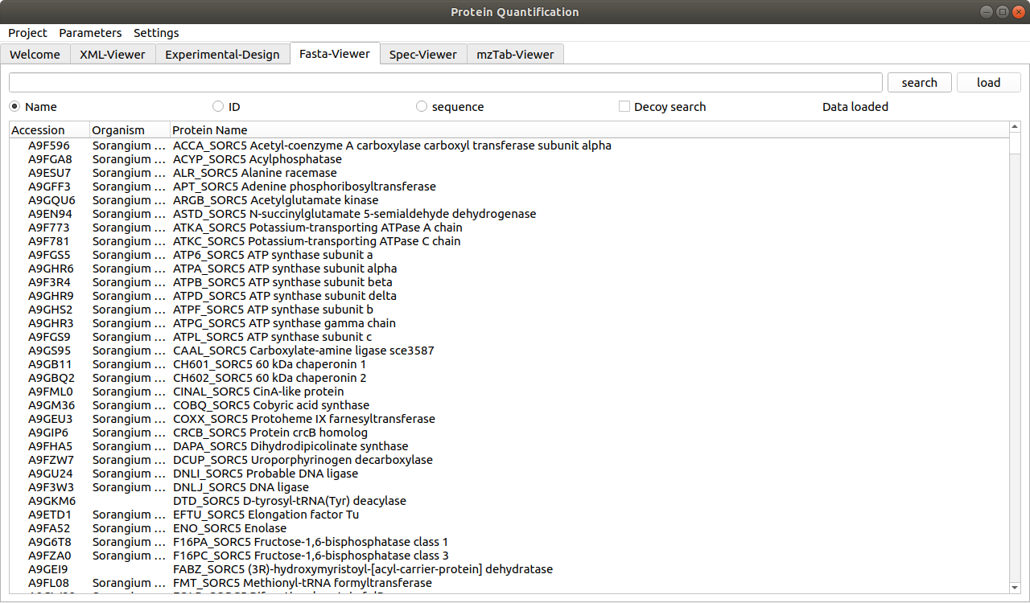
Probleme/Verbesserungen – Fasta-Viewer
Load button funktioniert nicht
Nach Klicken stürzt die App ab
Button wurde deaktiviert
.fasta Files können über Drag and Drop geladen werden

Slide 15
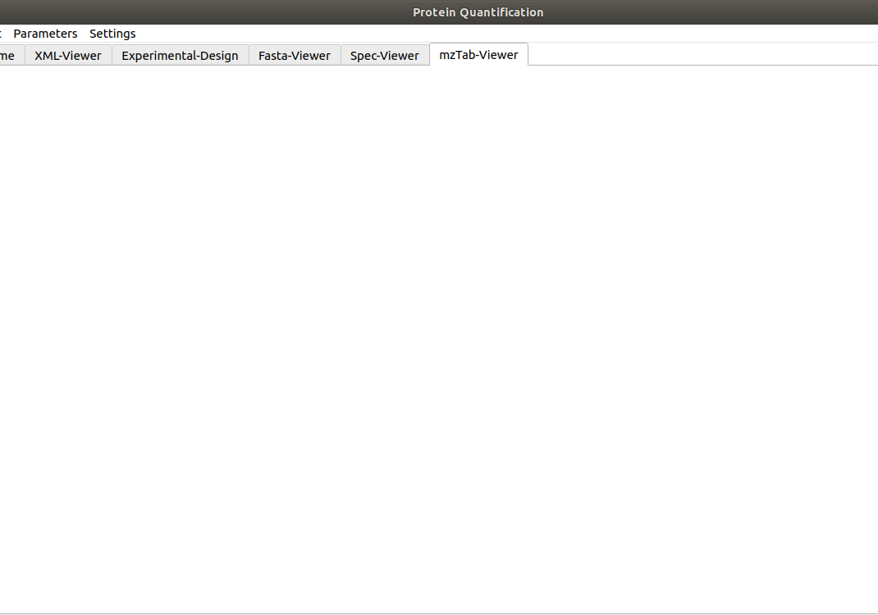
Probleme/Verbesserungen – mzTab-Viewer
Tab ist leer
Man kann keine mzTab Dateien direkt reinladen
Evtl noch einen button?
Ältere Version?

Slide 16
Probleme/Verbesserungen – Spec-Viewer
Hier wird die App eingebunden
Dadurch kann die Applikation im Tab geschlossen werden
App müsste als Widget umgeschrieben werden
→ Menüleiste entfernt
loadbutton eingefügt

Slide 17
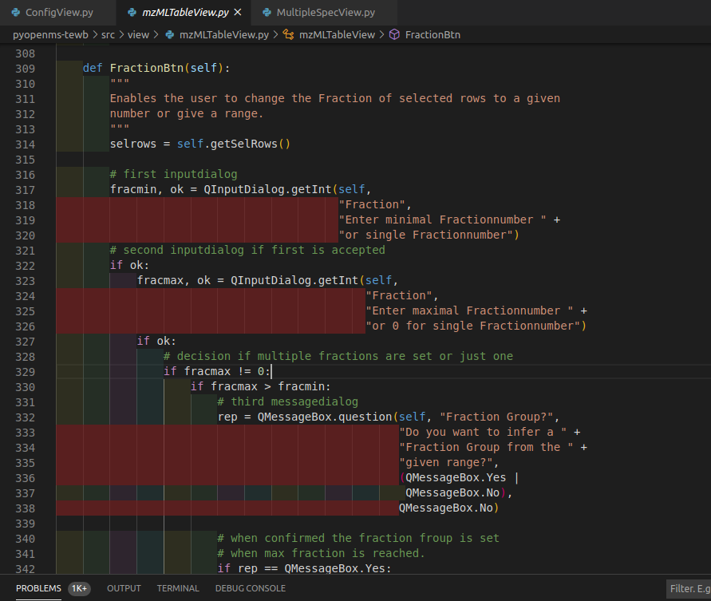
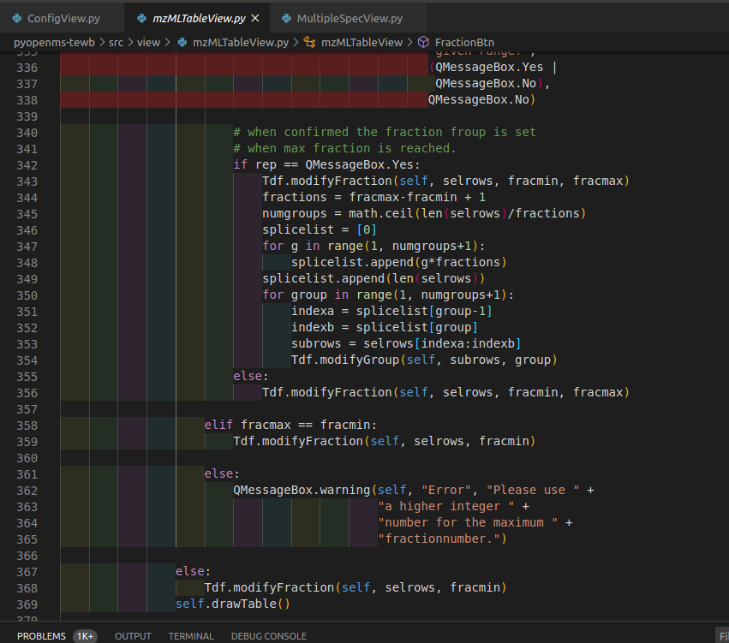
Probleme/Verbesserungen –mzMLTableView

Slide 18
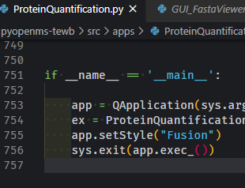
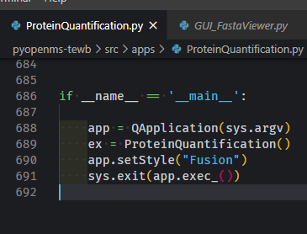
Probleme/Verbesserungen – ProteinQuantification
Probleme:
Mehr als 700 Zeilen an Code
Visuelle Komponenten und Funktionen in einer Datei
Evtl. Auslagern von Funktionen
Lösungsansätze:
Ui-Elemente generativ erzeugen
Auslagern von Text in Descriptions.py
→ 65 Zeilen weniger code

Slide 19
Danke fürs Zuhören! Fragen?

